Slide 1

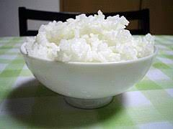
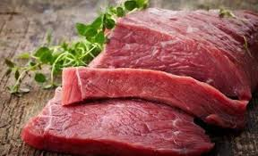
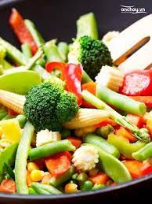
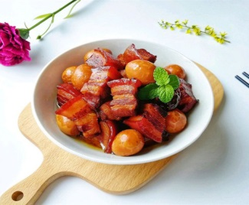
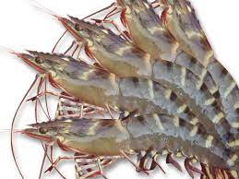

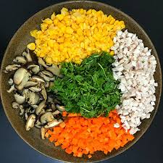
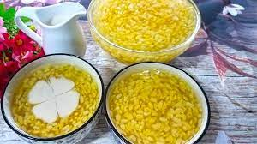
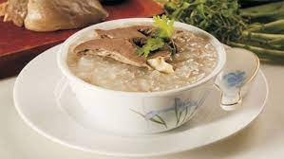
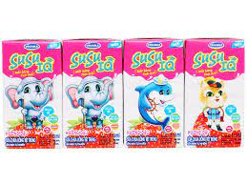
TRƯỜNG TIỂU HỌC NGỌC XUYÊN THỰC ĐƠN Tuần I tháng 4 năm 2023
 | Thứ hai | Thứ ba | Thứ tư | Thứ năm | Thứ sáu
Bữa chính 10h50 | Cơm gạo Bắc Hương Thịt viên sốt cà chua Su hào xào cà rốt Canh thịt nấu chua Tráng miệng: Quả dưa hấu | Cơm gạo Bắc Hương Bò sốt vang Thịt om đậu phụ Canh cải nấu thịt Tráng miệng: Quả quýt | Cơm gạo Bắc Hương Cá rô phi chiên giòn Rau củ xào thập cẩm Canh khoai sọ nấu thịt Tráng miệng: Sữa chua Vinamilk | Cơm gạo Bắc Hương Thịt kho trứng cút Rau cải xào giá đỗ Canh rau đay nấu ghẹ xay Tráng miệng: Quả dưa hấu | Cơm gạo Bắc Hương Tôm xào thịt Rau bắp cải xào Canh bí nấu thịt Tráng miệng: Quả quýt
Bữa phụ 15h | Sữa Yakult | Súp thập cẩm | Chè hoa cau | Cháo tim cật | Sữa hôp Vinamilk

